Slide 1
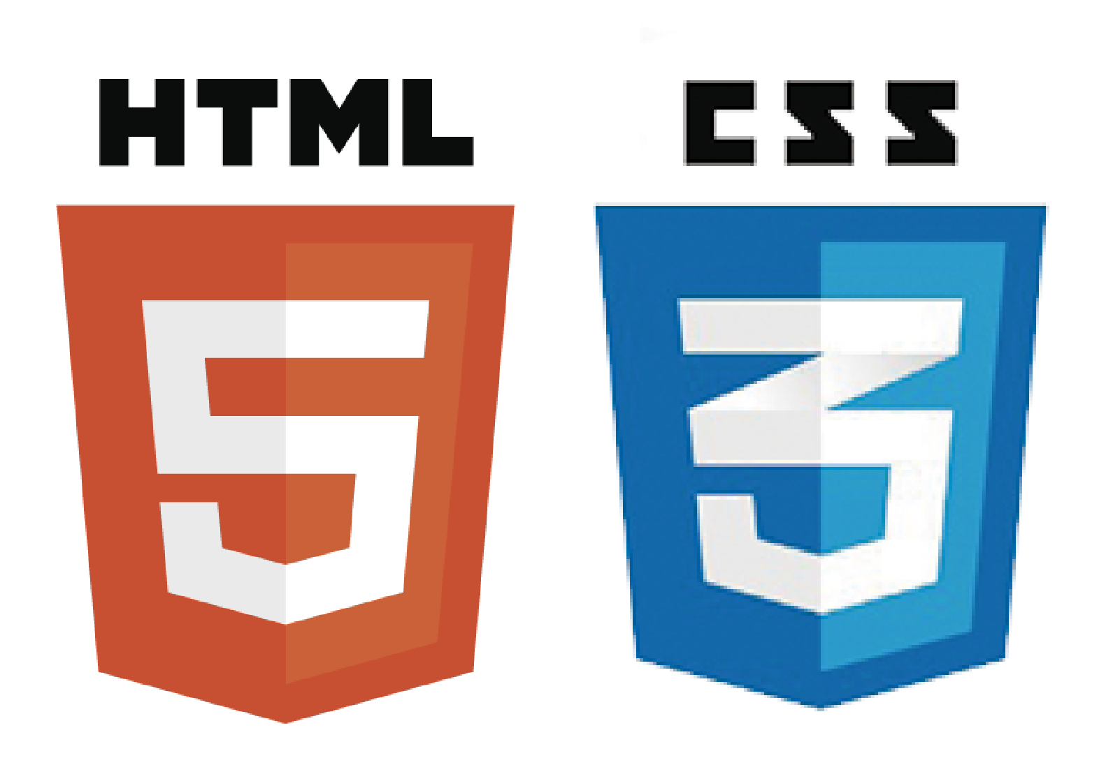
Maquetación Digital

Slide 2
Clase 02

Slide 3
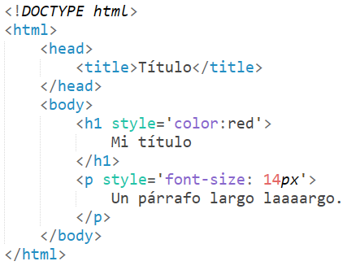
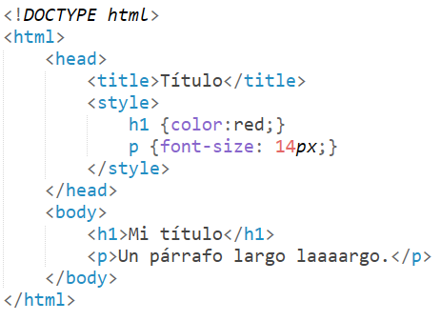
Etiqueta Style
Separando el contenido (html) del estilo (css)
CSS embebido
CSS concentrado

Slide 4
Selectores CSS
Organizando las etiquetas
Por id– La etiqueta tiene un nombre identificatorio propio y único, y por lo tanto se afecta sólo a ella
Por tipo de ‘etiqueta’ (tag) – Selecciona todas las etiquetas del mismo tipo
Por clase – La etiqueta pertenece a un mismo grupo de etiquetas a las que se le aplicael mismo estilo
<etiqueta id=‘nombre’ class=‘grupo’ >
…. …. …. ….
…. …. …. ….
…. …. …. ….
</etiqueta>

Slide 5
Selectores CSS
Organizando las etiquetas
etiqueta{
propiedad1: valor;
propiedad2: valor;
}
#nombre{
propiedad1: valor;
propiedad2: valor;
}
.grupo{
propiedad1: valor;
propiedad2: valor;
}
<etiqueta id=‘nombre’ class=‘grupo’ >
…. …. …. ….
…. …. …. ….
…. …. …. ….
</etiqueta>

Slide 6
Selectores CSS
Por tipo de Etiqueta
etiqueta{
propiedad1: valor;
propiedad2: valor;
}
Los estilos aplicados mediante un selector de etiqueta afectará a todas las etiquetas de ese tipo en el documento html, por lo que deben ser utilizadas con sabiduría
Es bueno utilizar este tipo de selectores ya que no implica la creación de nuevo código en el html, como en el caso de los id y las clases

Slide 7
Selectores CSS
Por identificación
#nombre{
propiedad1: valor;
propiedad2: valor;
}
Los id se utilizan para darle un ‘nombre propio’ a cada etiqueta y por eso deben utilizarse una única vez
Si se utiliza más de una vez no pasará nada malo (funcionará como una etiqueta de clase) pero podría generar problemas a futuro

Slide 8
Selectores CSS
Por grupo de clase
.grupo{
propiedad1: valor;
propiedad2: valor;
}
Las clases se utilizan cuando queremos impactar a más de un elemento con un mismo patrón de estilos
Una etiqueta puede tener un id y a la vez pertenecer a un grupo de clase
Una etiqueta puede pertenecer a más de un grupo de clase
<etiqueta class=‘grupoA grupoB grupoC’ >
…. …. …. ….
…. …. …. ….
…. …. …. ….
</etiqueta>

Slide 9
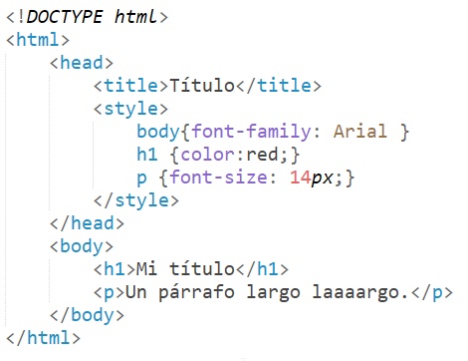
CSS
Efecto en cascada
CSS significa Hoja de Estilos en Cascada
La ‘cascada’ significa que, como norma general, los estilos de los padres son heredados por los hijos
En el ejemplo el estilo del body será heredado por sus hijos: h1 y p

Slide 10
Selectores CSS
Orden de importancia de los selectores
Como norma general, cuanto más específico es un selector, más importancia tendrá en la implementación del estilo
Si los selectores son de mismo tipo → quién pega último gana
Qué pasa cuando 2 selectores entran en conflicto respecto al estilo que hay que darle a una etiqueta?
<etiqueta id=‘nombre’ class=‘grupo’ >
…. …. …. ….
…. …. …. ….
…. …. …. ….
</etiqueta>
id > class > tag
nombre > grupo > etiqueta

Slide 11
Práctica
Sandbox: selectores CSS
-Creando un espacio <style> para el estilo
-Identificando etiquetas mediante selectores CSS
-Estudiando los distintos tipos de selectores CSS
-Estudiando el orden de jerarquía de los selectores

Slide 12
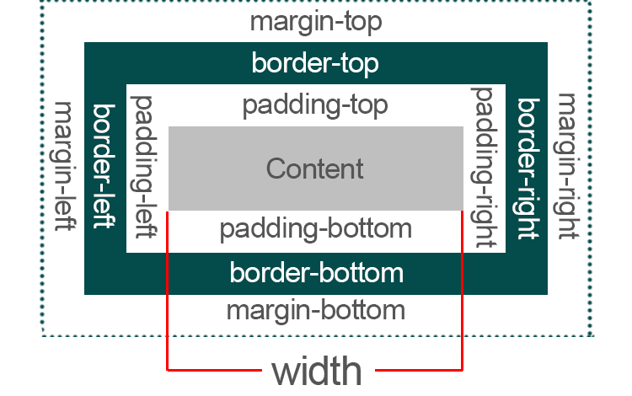
Cajas
Controlando las dimensiones de las etiquetas
Debemos entender a las etiquetas HTML como “cajas” que se separan entre sí.
Todas las cajas tienen 3 capas: margin, border y padding.
A menos que se lo defina de manera específica, el ancho (width) de la caja fluirá en función del contenido de la etiqueta.

Slide 13
Cajas
Escritura cardinal
TOP
Ejemplos:
LEFT
RIGHT
Tenemos varias formas de especificar medidas según cardinalidad:
padding: 50px
BOTTOM
padding: 20px 40px
Estas reglas se aplican a todas las propiedades que tengan opciones cardinales:
Ej: margin / border
padding: 10px 30px 50px
padding: 10px 30px 50px 80px

Slide 14
Práctica
Sandbox: cajas!
-Comprendiendo las propiedades de caja de las etiquetas HTML
-Margin / Border / Padding
-Entendiendo el Width / Height
-Propiedades Background

